Slide 1

XPS Analyzer
11월 08일 Lab Meeting
KHU spondlab
학부) 최 정 훈

Slide 2
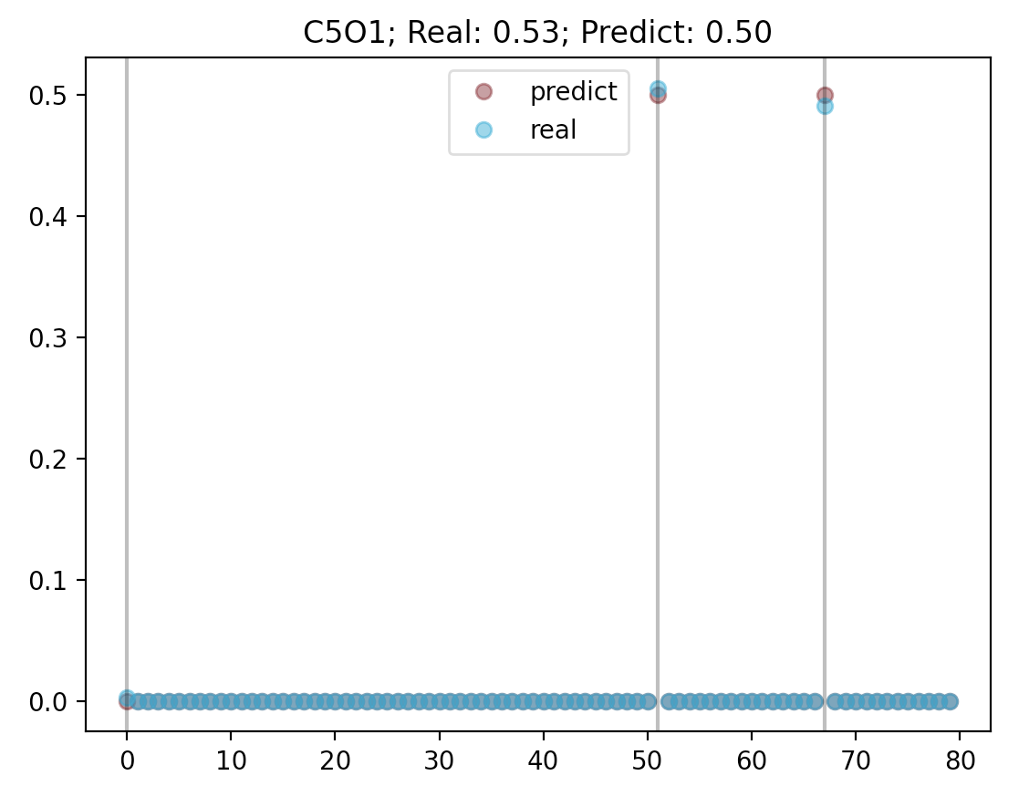
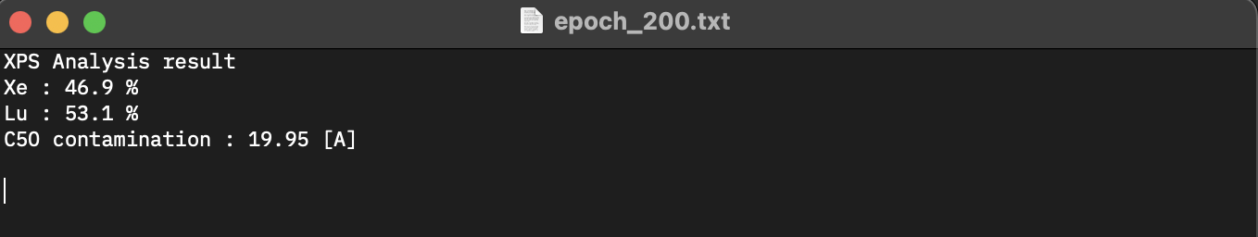
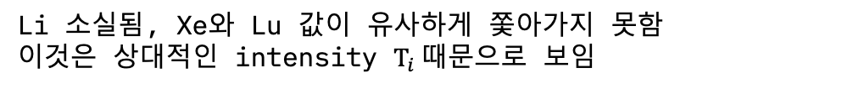
DNN
Try1☺ 데이터 1개 200 Epoch 학습; 동일한 데이터 예측
# /Lu43/Xe39/Li18/ [21.38] :- XPS000001
Li 소실됨, Xe와 Lu 값이 유사하게 쫓아가지 못함
이것은 상대적인 intensity $T_{i}$때문으로 보임

Slide 3
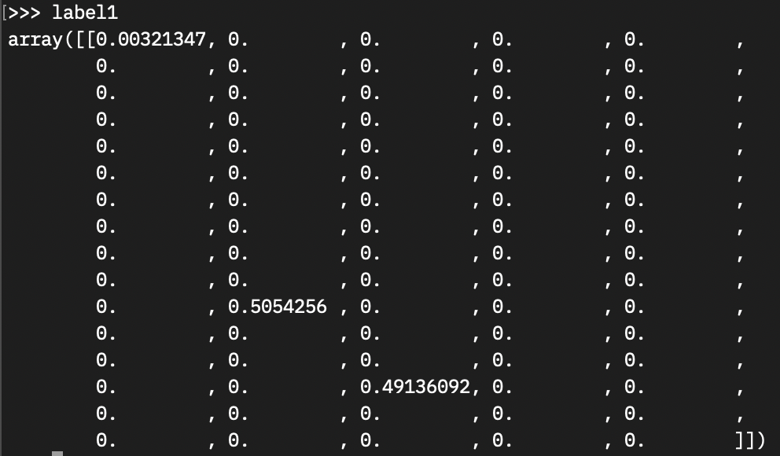
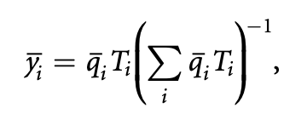
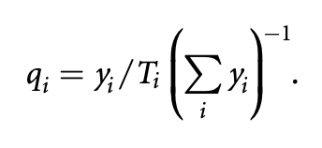
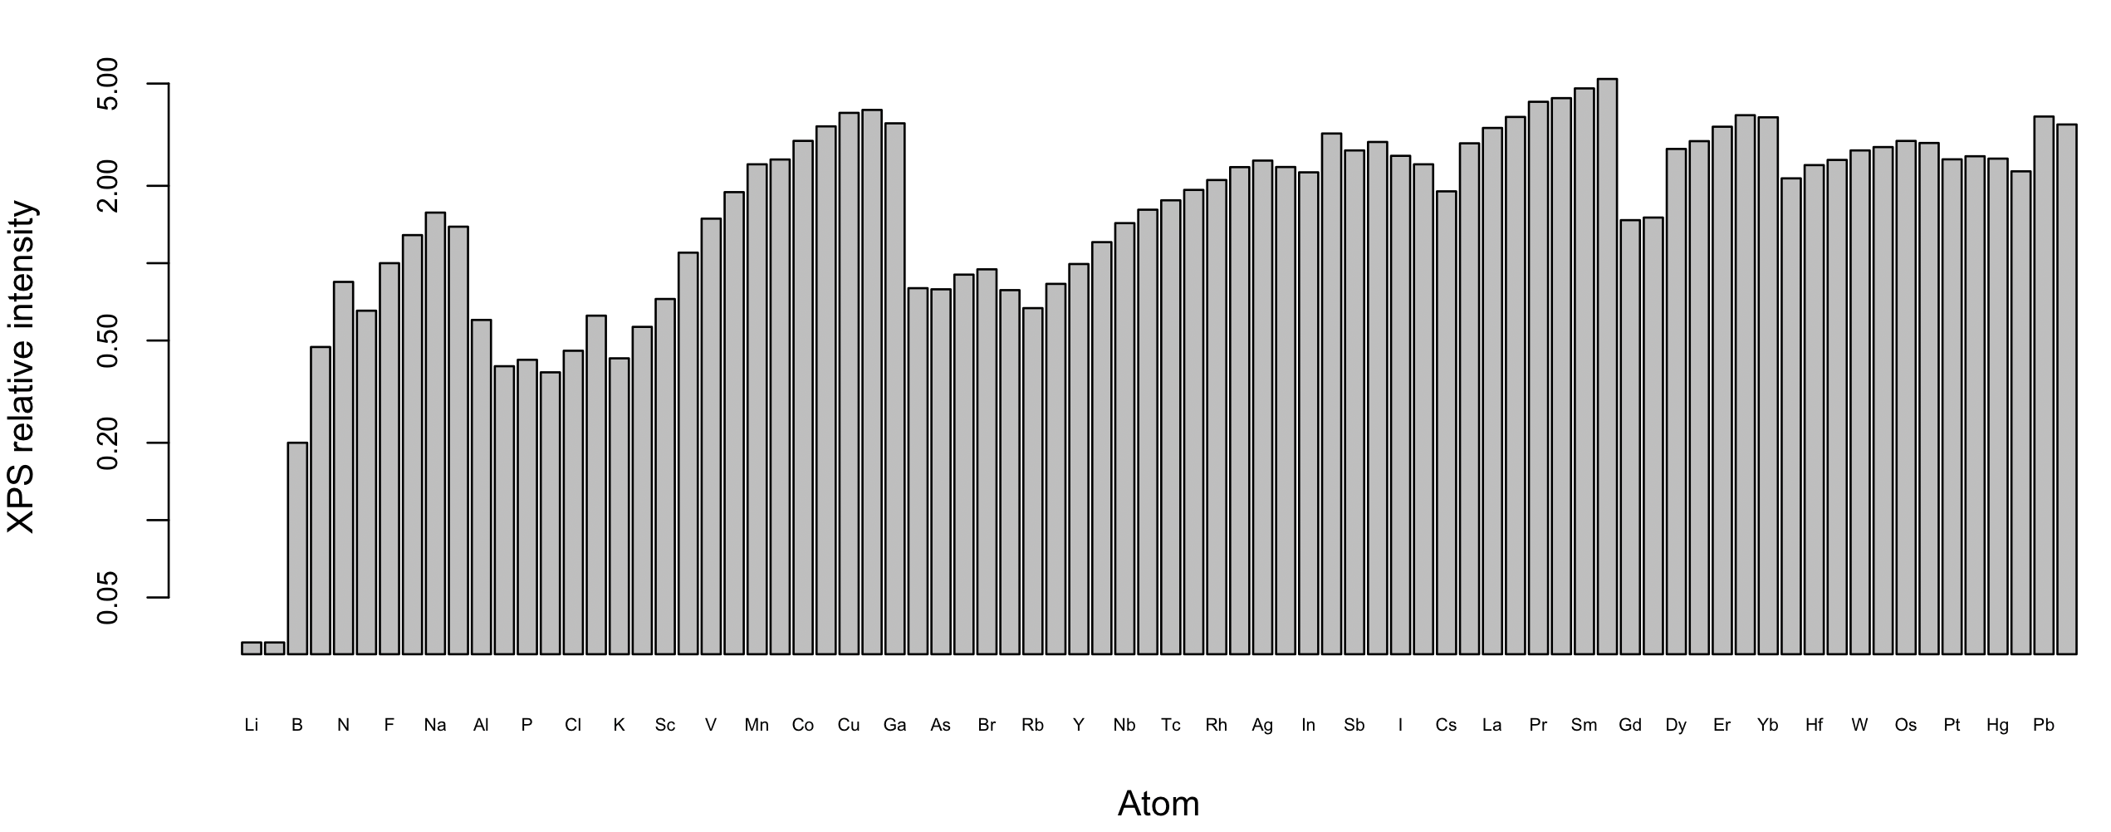
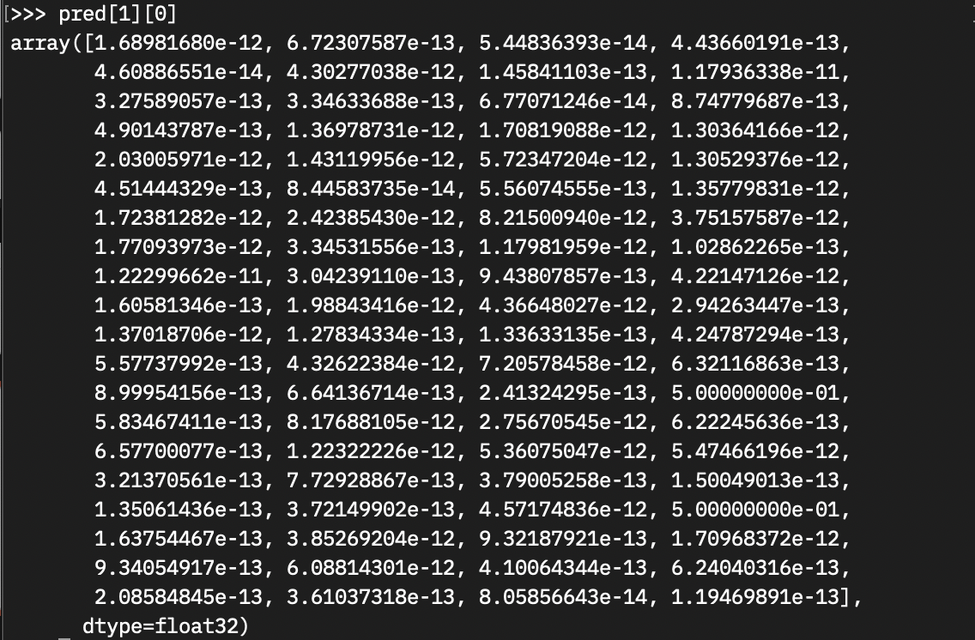
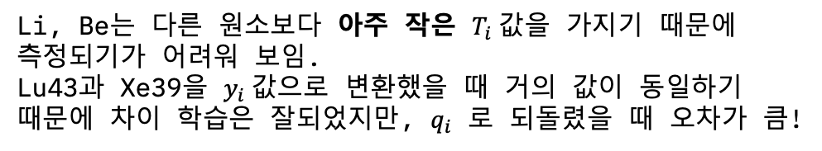
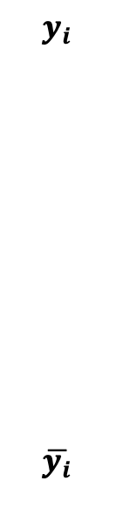
DNN
Try1☺ 데이터 1개 200 Epoch 학습; 동일한 데이터 예측
$$y_{i}$$
$$\overline{y_{i}}$$
# /Lu43/Xe39/Li18/ [21.38] :- XPS000001
T[0]=0.03340956
T[51]=2.425275
T[67]=2.138457
Li, Be는 다른 원소보다 아주 작은 $T_{i} 값을$ 가지기 때문에
측정되기가 어려워 보임.
Lu43과 Xe39을 $y_{i}$값으로 변환했을 때 거의 값이 동일하기 때문에 차이 학습은 잘되었지만, $q_{i}$ 로 되돌렸을 때 오차가 큼!

Slide 4
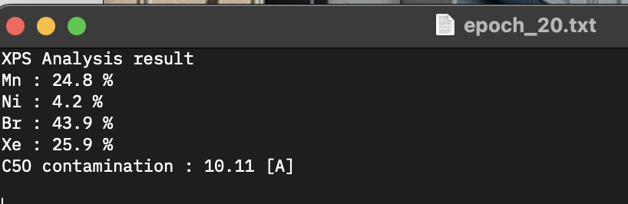
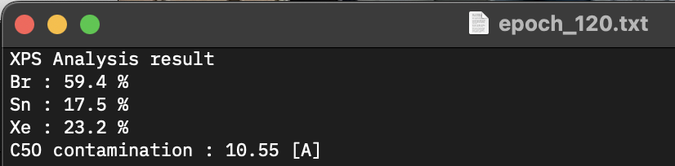
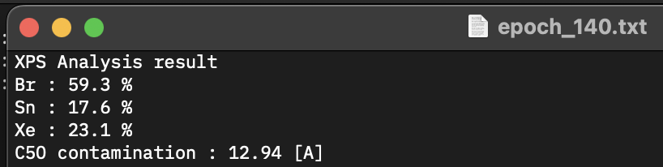
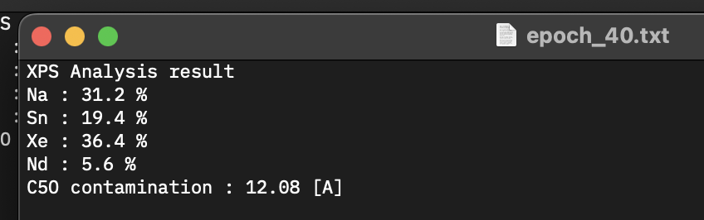
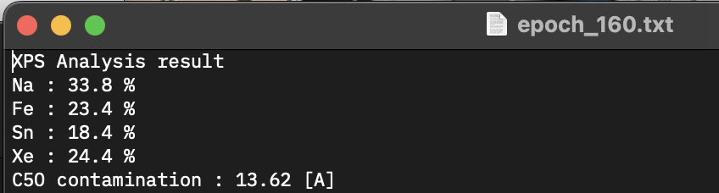
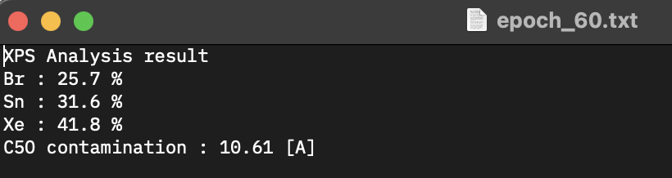
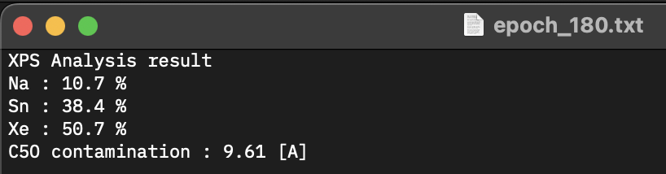
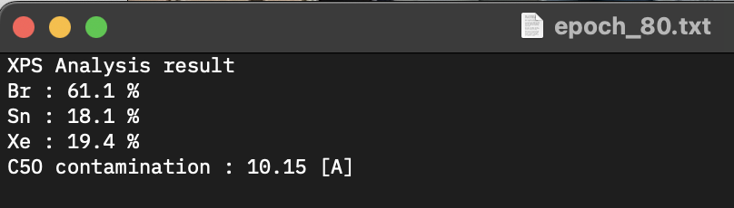
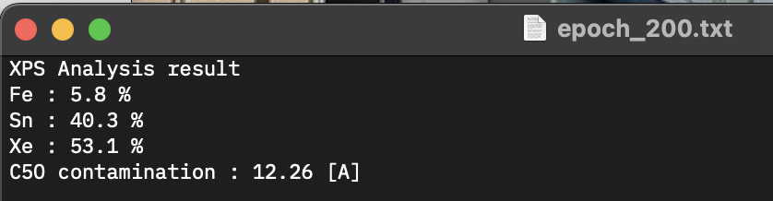

DNN
Try2☺ 데이터 1,000개 200 Epoch 학습; 학습된 데이터로 예측
dir_1 :- XPS000001 ~ XPS001000
Predict 추적 데이터: # /Xe31/Mg25/Sn17/B15/As12/ [9.81] :- XPS001000

Slide 5
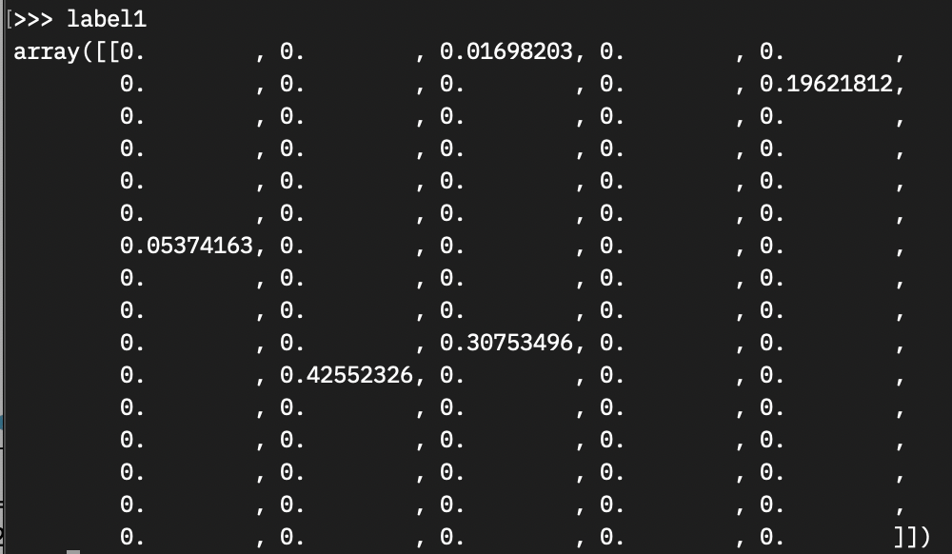
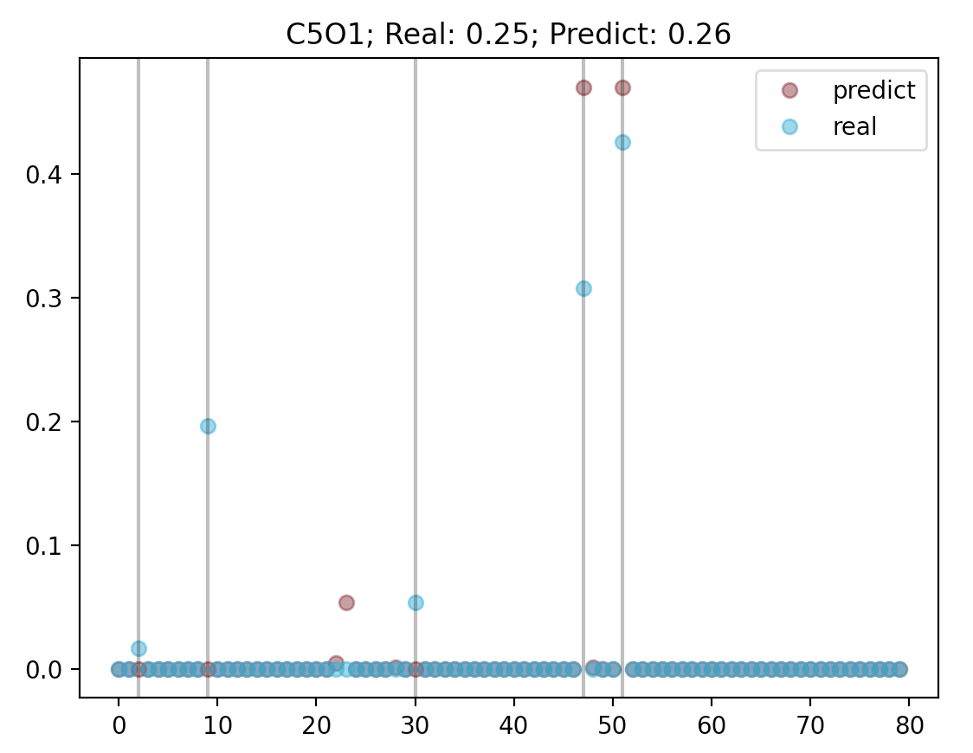
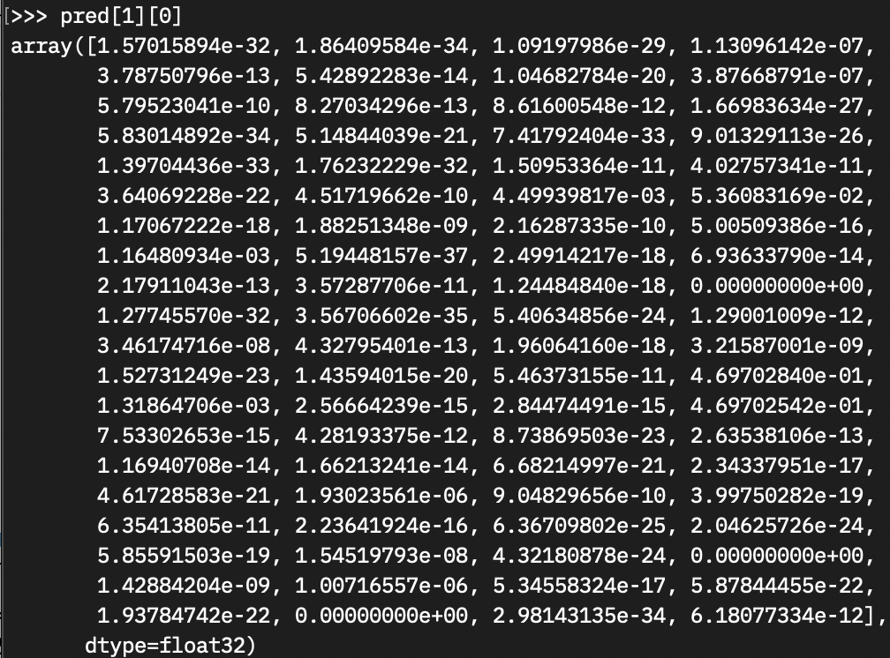
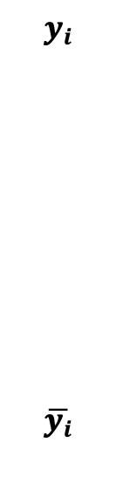
DNN
Try2☺ 데이터 1,000개 200 Epoch 학습; 학습된 데이터로 예측
dir_1 :- XPS000001 ~ XPS001000
Predict 추적 데이터: # /Xe31/Mg25/Sn17/B15/As12/ [9.81] :- XPS001000
$$y_{i}$$
$$\overline{y_{i}}$$
Xe=ATOM[51], Sn=ATOM[47], Mg=ATOM[9], As=ATOM[30], B=ATOM[2]
T[51]=2.43, T[47]=3.20, T[9]=1.39, T[30]=0.79, T[2]=0.20

Slide 6
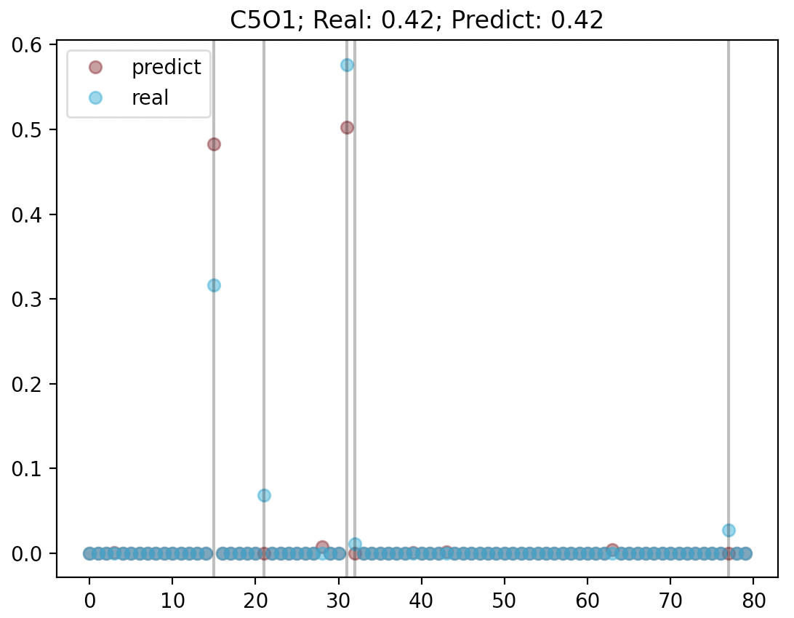
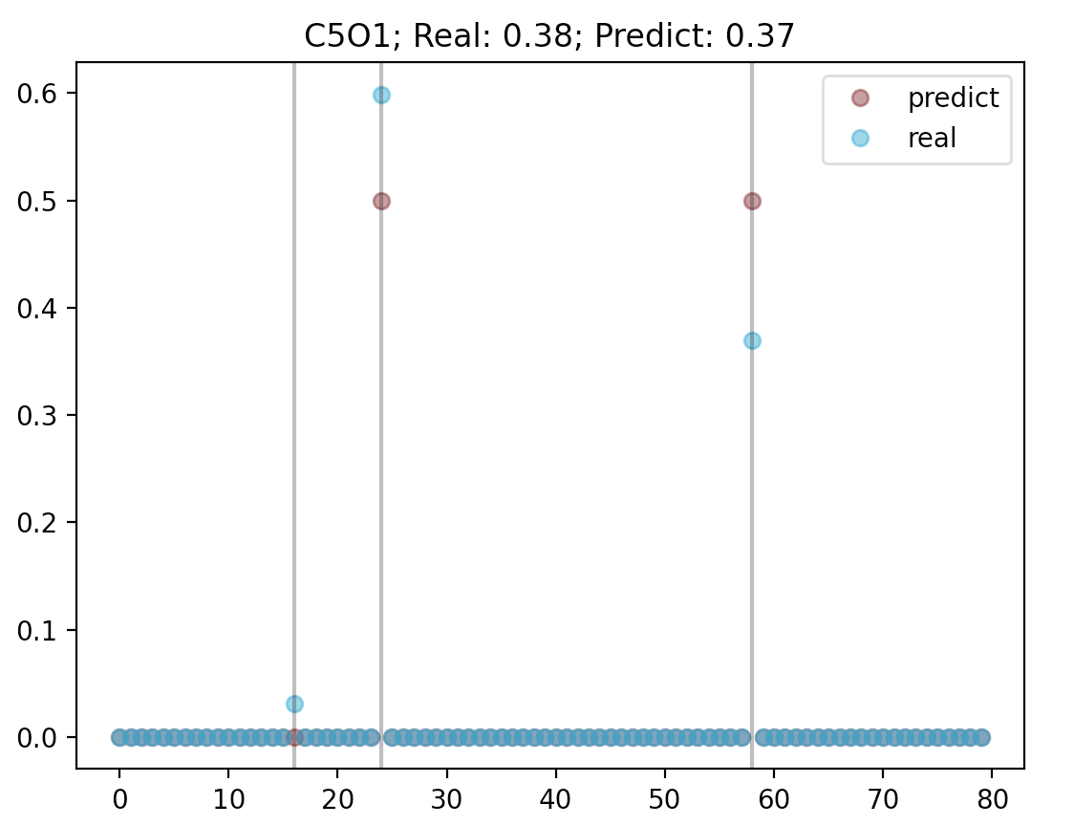
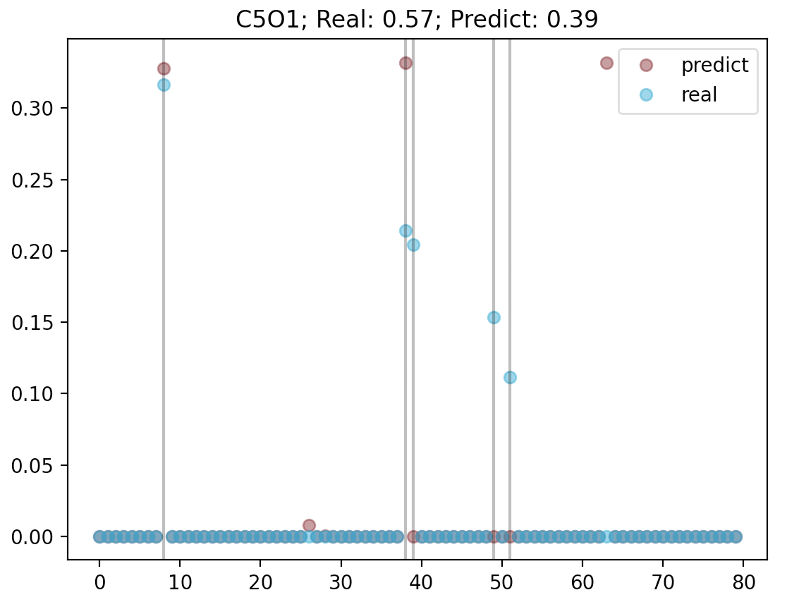
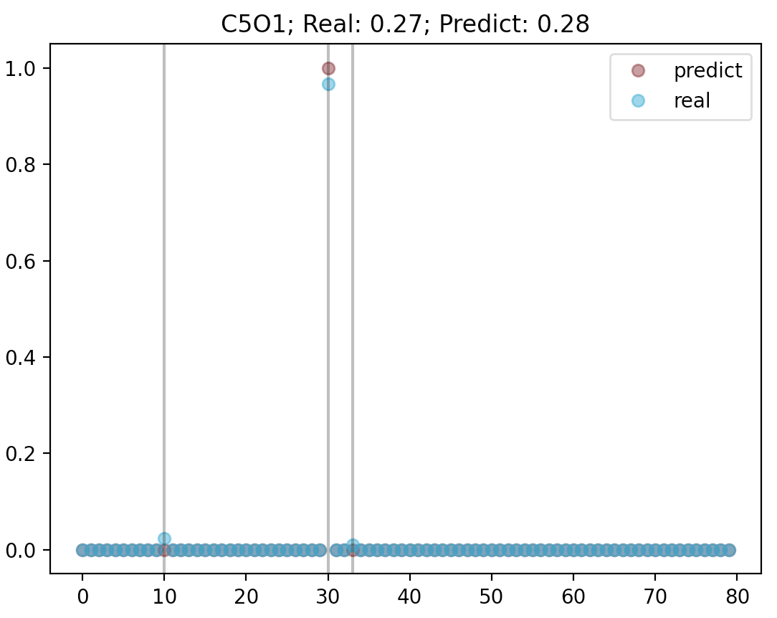
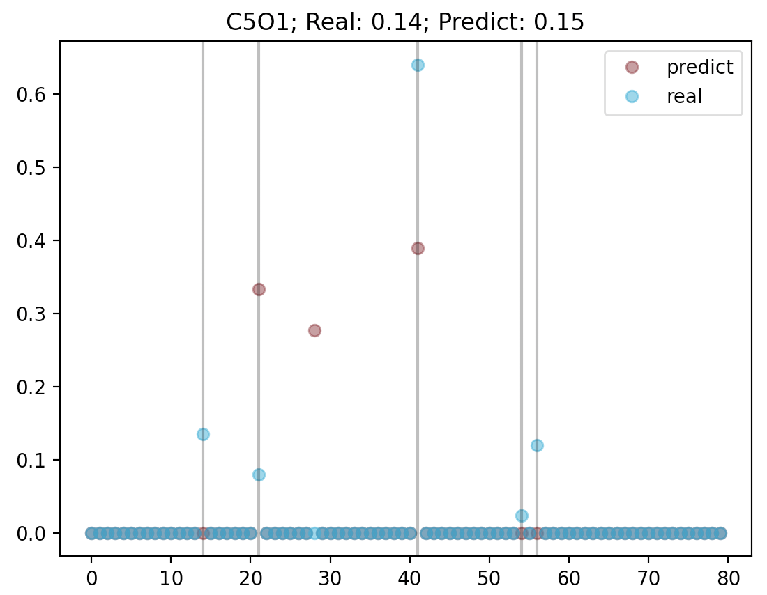
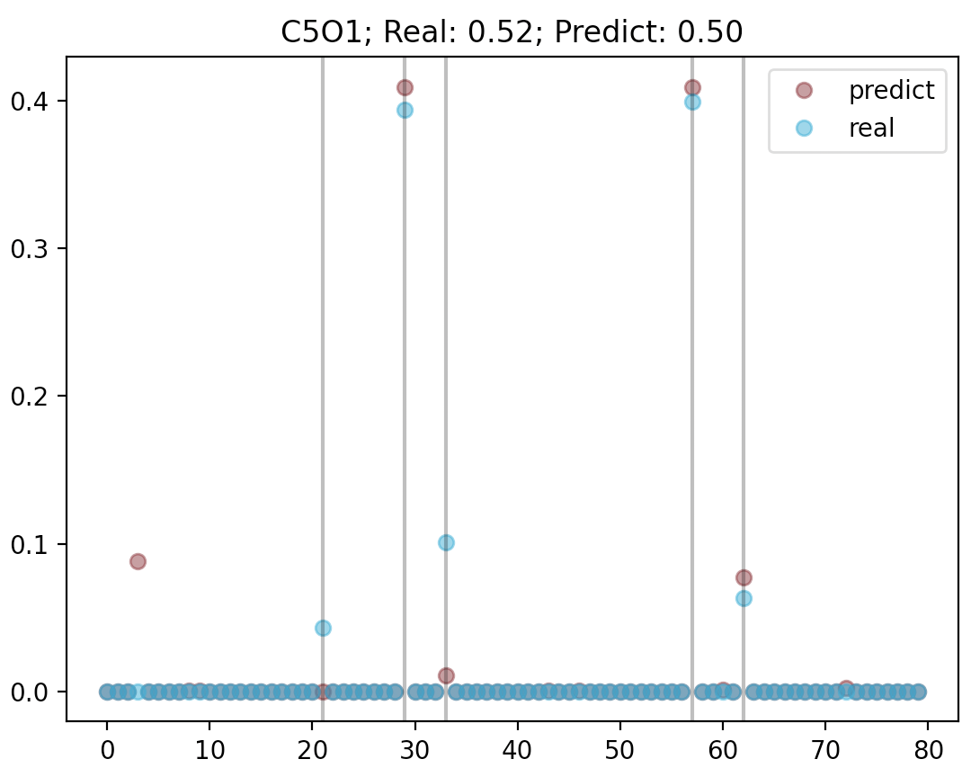
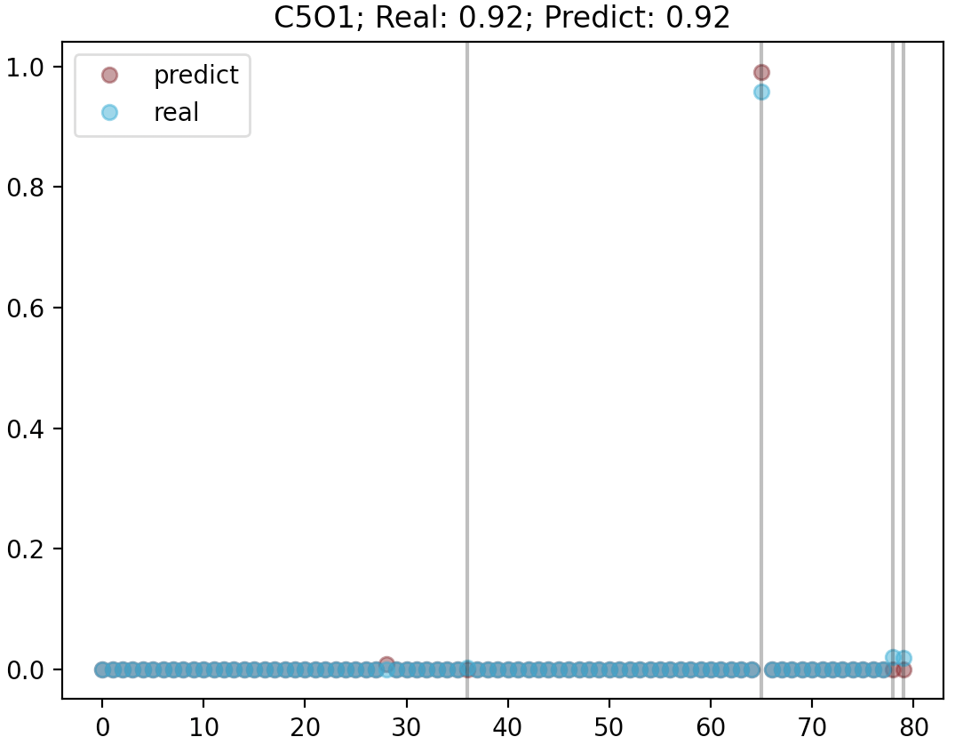
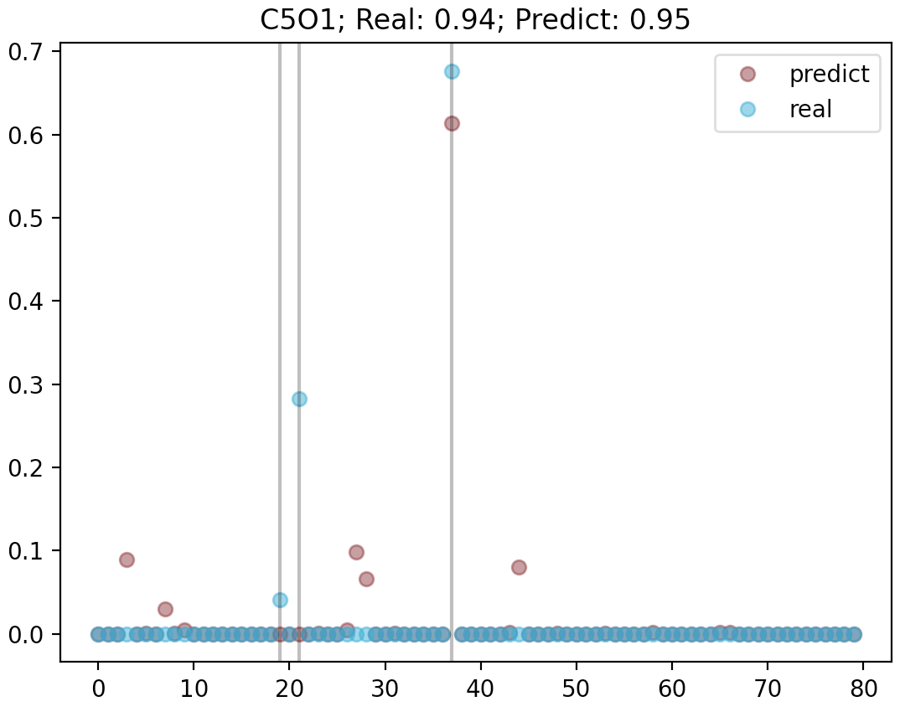
DNN
Try2☺ 데이터 1,000개 200 Epoch 학습; 학습된 데이터로 예측
dir_1 :- XPS000001 ~ XPS001000
Predict 추적 데이터: # /Xe31/Mg25/Sn17/B15/As12/ [9.81] :- XPS001000
XPS000010; # /Se53/Ar42/Cr3/Br1/Tl1/ [16.93]
XPS000050; # /Co57/Sm22/K21/ [15.02]
XPS000125; # /Na35/Nb26/Mo22/Te9/Xe8/ [22.82]
XPS000150; # /As96/Al3/Kr1/ [10.75]
XPS000175; # /Ru47/Cl42/Cr6/Pr4/La1/ [5.52]
XPS000199; # /Ge65/Kr17/Nd12/Cr3/Dy3/ [20.60]
XPS000500; # /Tm95/Bi2/Pb2/Y1/ [36.62]
XPS000789; # /Zr75/Cr20/Ti5/ [37.49]
Contamination Layer 두께는 거의 유사하게 측정해 냄(XPS000125) 제외
가장 우세한($T_{i}∗q_{i}$) 포인트들에 대해서는 DNN 모델이 학습되는 것 같으나, 나머지 요소들은 잘 학습하지 못하는 듯 함

Slide 7
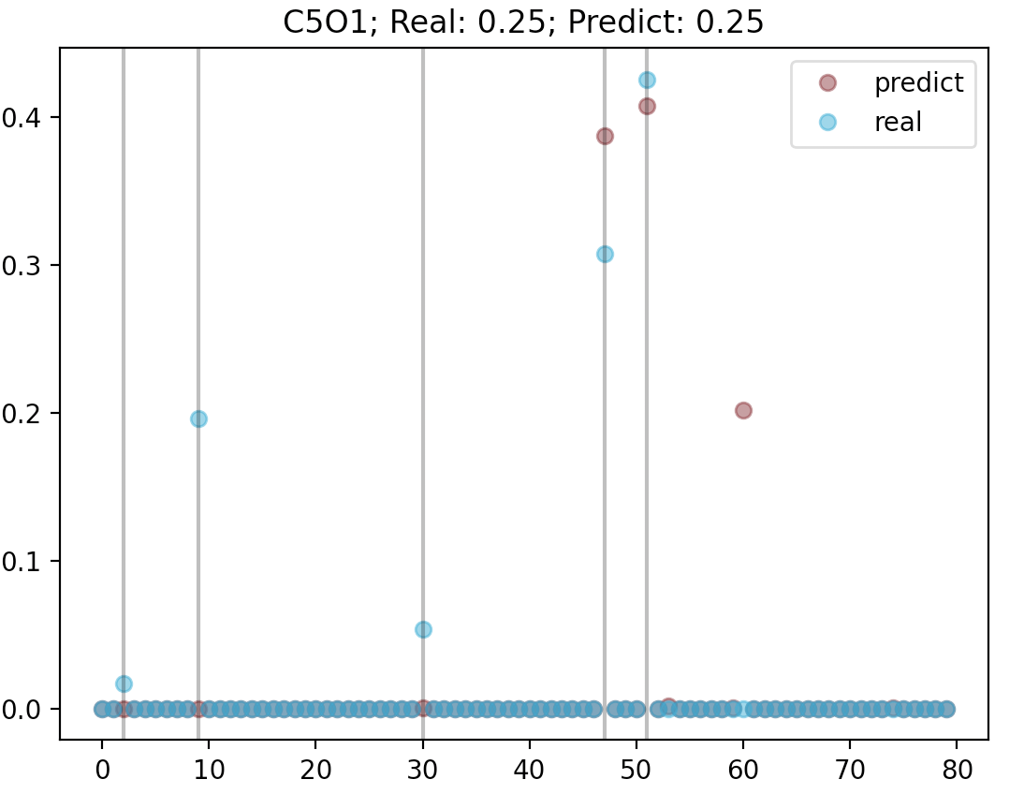
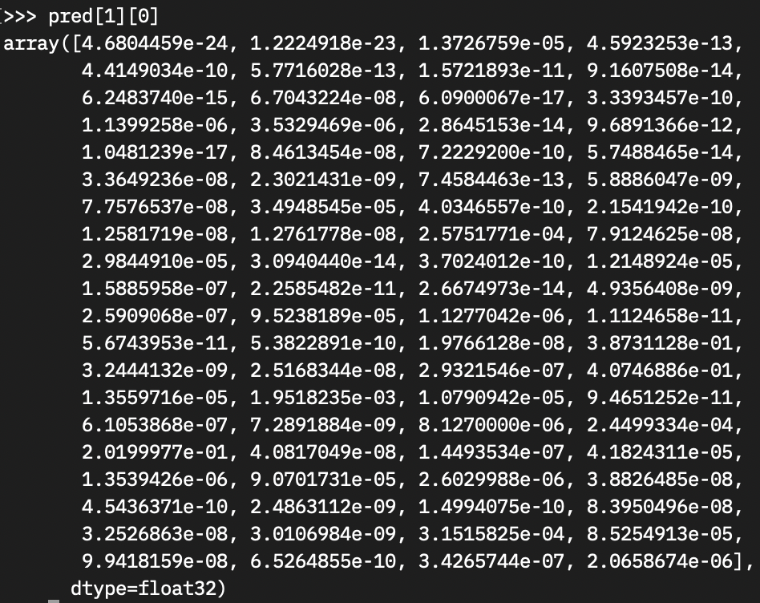
DNN
Try3☺ 데이터 3,000개 200 Epoch 학습;
dir_1 ~ dir_3 :- XPS000001 ~ XPS003000
Predict 추적 데이터: # /Xe31/Mg25/Sn17/B15/As12/ [9.81] :- XPS001000
기존에 사용하던 1e-3의 Learning rate가 너무 커서
그런지 Weights & Loss가 Nan 으로 폭발함..
Bad Learning rate policy and params
-> 1e-4로 학습 진행(이는 데이터 양에 따라서 결정해야 함)
Faulty Loss Function
Faulty input
, etc.
$$y_{i}$$
$$\overline{y_{i}}$$

Slide 8
DNN
Try3☺ 데이터 3,000개 200 Epoch 학습;
dir_1 ~ dir_3 :- XPS000001 ~ XPS003000
Predict 추적 데이터: # /Xe31/Mg25/Sn17/B15/As12/ [9.81] :- XPS001000
Training with 1000 data, lr=1e-3
Training with 3000 data, lr=1e-4

Slide 9
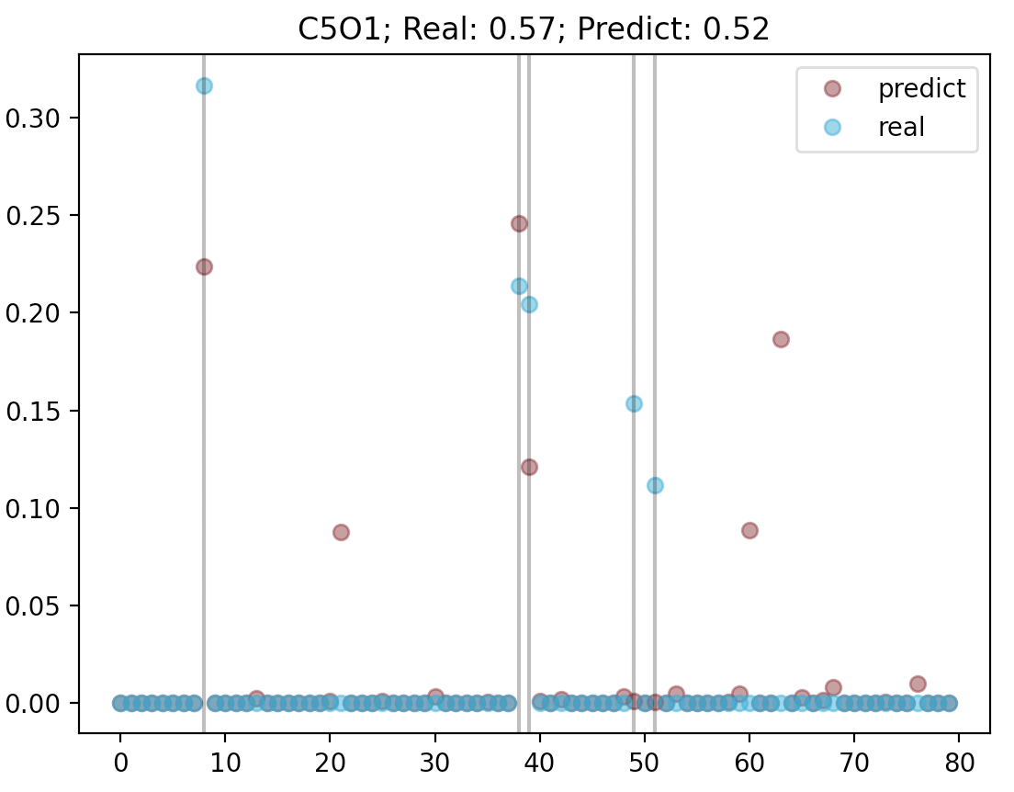
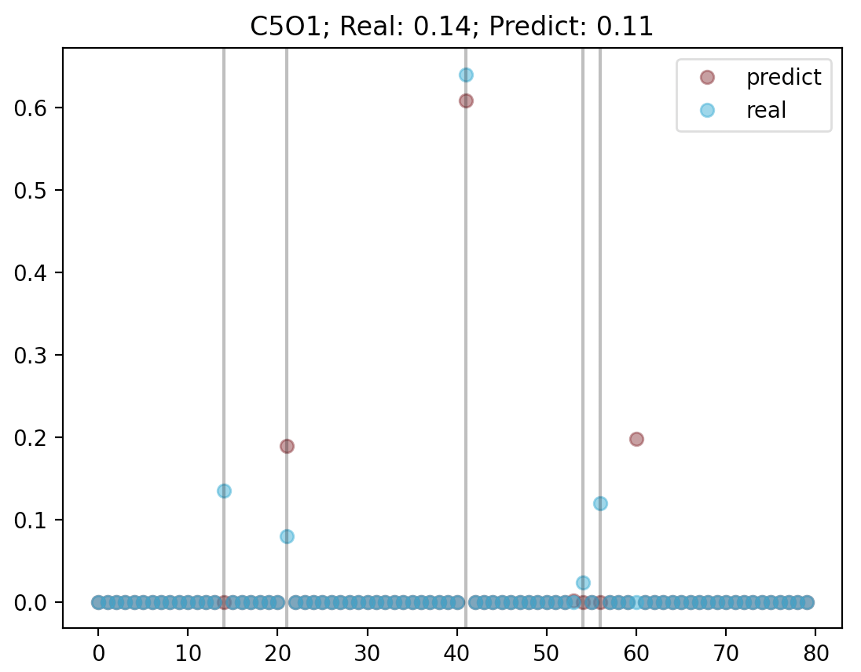
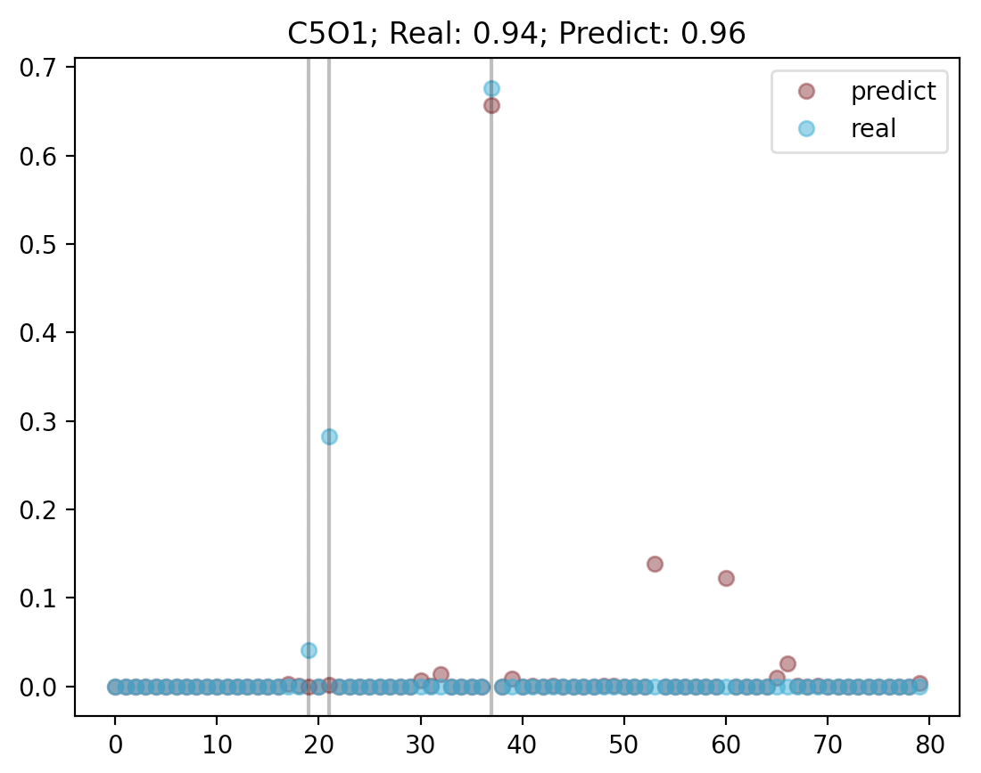
DNN
Try3☺ 데이터 3,000개 200 Epoch 학습;
dir_1 ~ dir_3 :- XPS000001 ~ XPS003000
Predict 추적 데이터: # /Xe31/Mg25/Sn17/B15/As12/ [9.81] :- XPS001000
Training with 1000 data, lr=1e-3
XPS000125; # /Na35/Nb26/Mo22/Te9/Xe8/ [22.82]
XPS000175; # /Ru47/Cl42/Cr6/Pr4/La1/ [5.52]
XPS000789; # /Zr75/Cr20/Ti5/ [37.49]
Training with 3000 data, lr=1e-4

Slide 10
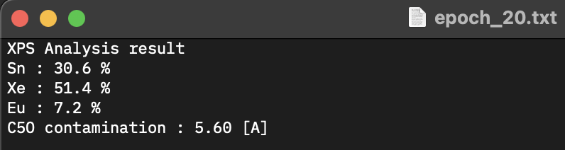
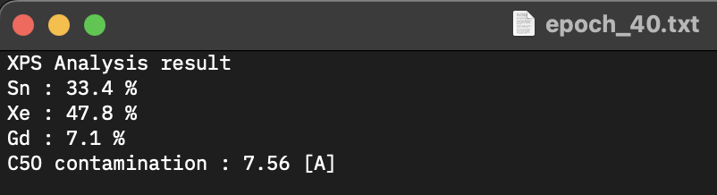
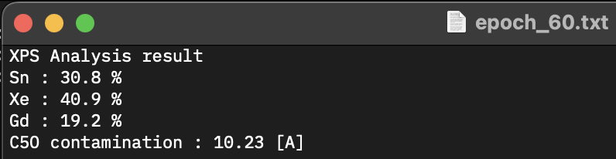
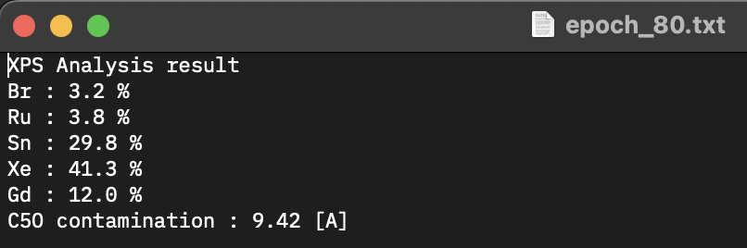
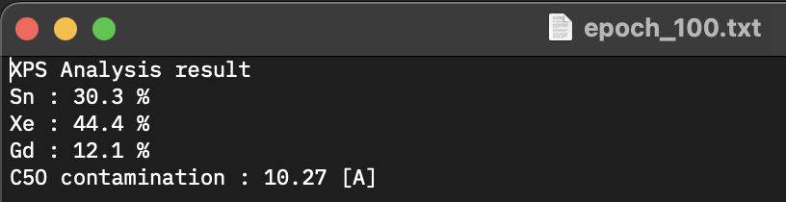
DNN
Try3☺ 데이터 3,000개 200 Epoch 학습;
dir_1 ~ dir_3 :- XPS000001 ~ XPS003000
Predict 추적 데이터: # /Xe31/Mg25/Sn17/B15/As12/ [9.81] :- XPS001000
Training with 1000 data, lr=1e-3
Training with 3000 data, lr=1e-4

Slide 11
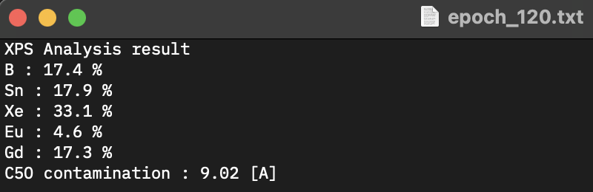
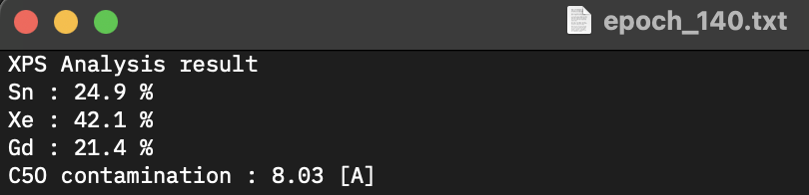
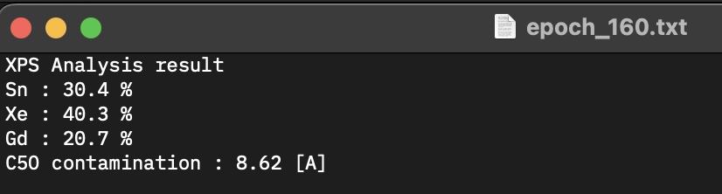
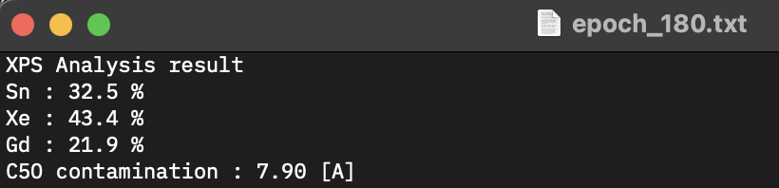
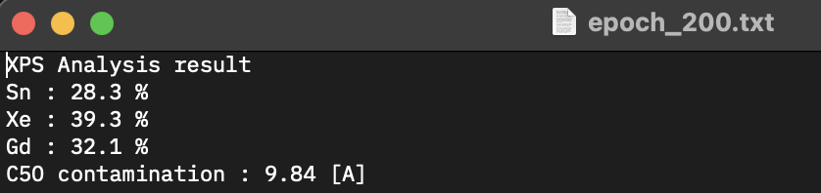
DNN
Try3☺ 데이터 3,000개 200 Epoch 학습;
dir_1 ~ dir_3 :- XPS000001 ~ XPS003000
Predict 추적 데이터: # /Xe31/Mg25/Sn17/B15/As12/ [9.81] :- XPS001000
Training with 1000 data, lr=1e-3
Training with 3000 data, lr=1e-4

Slide 12
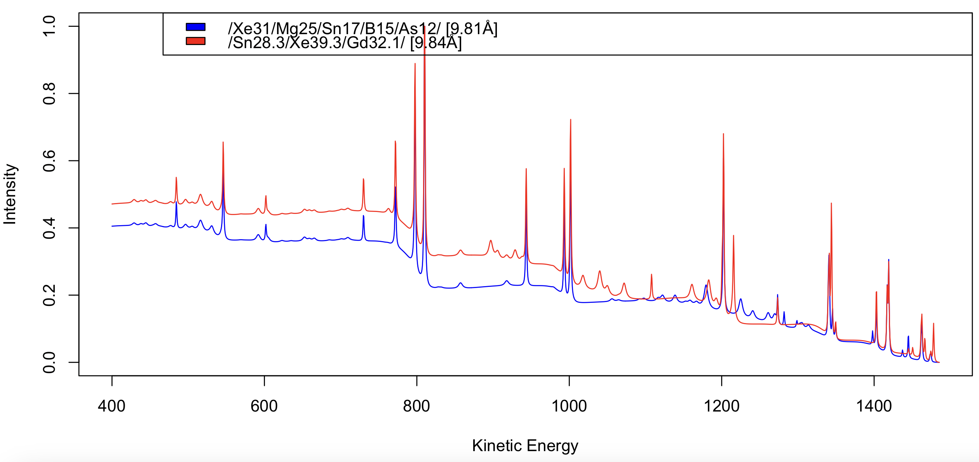
DNN
Try3☺ 데이터 3,000개 200 Epoch 학습
dir_1 ~ dir_3 :- XPS000001 ~ XPS003000

Slide 13
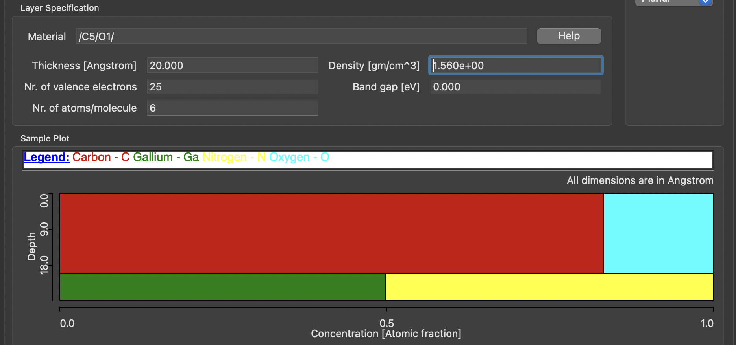
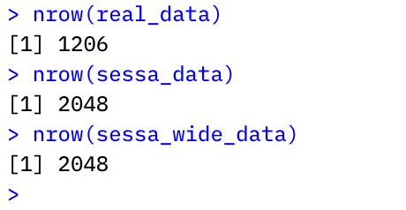
DNN
GaN/C5O1(20Å)
400eV ~ 1486eV
Sessa는 5.0eV에서 20,000eV까지 가능하다고 적혀 있음
하지만 최대 width는 3,000eV
=> Real Data에 맞게 바꿀 수 있음
Real Data GaN
286.69eV ~ 1491.69eV
Sessa 데이터 범위는 지정할 수 있지만,
메뉴얼이나 UI에서 데이터 간격 지정 or 개수 설정은 찾을 수 없음
만일 위의 real data 를 사용할 경우,
400-1486범위 1086개의 데이터만 사용 가능
-> 약 1:2로 interpolation 필요

Slide 14
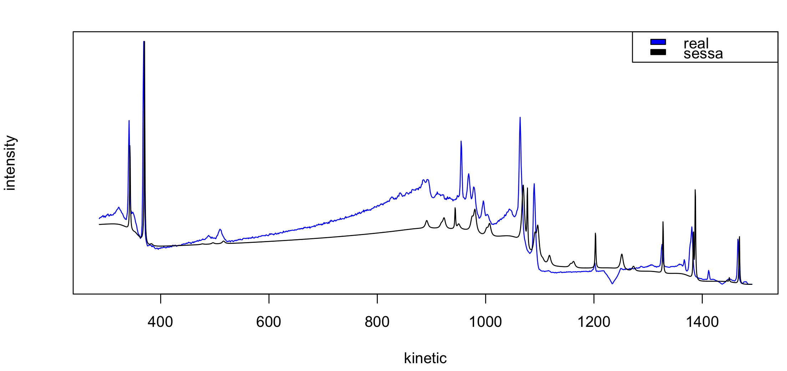
DNN

Slide 15


DNN
Try3☺ 데이터 3,000개 200 Epoch 학습; Sessa 생성 GaN 데이터 예측
dir_1 ~ dir_3 :- XPS000001 ~ XPS003000
학습된 데이터와 달리,
각 Peak에서 Random Shift 적용 X
/Ga/N/ & /C5/O/[20Å]

Slide 16

DNN
결론 및 해야 할 일
$T_{i}$(relative intensity) 사용할 때, 값이 소멸하는 문제(특히, Li Be)
반대로 $T_{i}$ 값이 너무 클 때는, $y_{i}$에 대한 예측은 잘해도 $q_{i}$가 큰 차이를 가짐
$T_{i}×q_{i}$의 값이 큰 요소들만 예측에 성공하는 것 같음..
Learning Rate 결정하기..?
lr=1e-5, 1e-3일 때, epoch 40 전에서 가중치 폭발함,
근데 lr=1e-4일 때는 200epoch 까지 안정하게 학습됨.?!

